Slide 1
小学九义教育语文第三册
植物妈妈有办法
制 作：
四川省广元师范附小 罗德勇

Slide 2
思考：
1.“植物妈妈”指什么？
2.“植物妈妈”有什么办法？

Slide 3
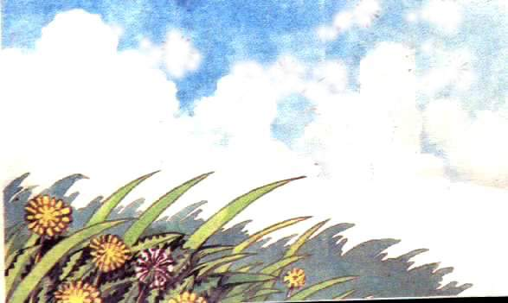

Slide 4

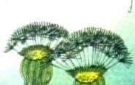
蒲公英宝宝
蒲公英妈妈

Slide 5

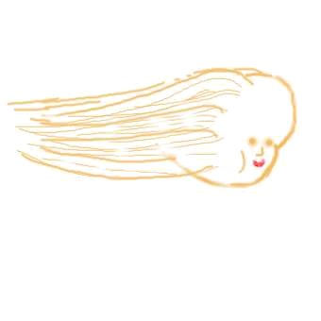

Slide 6
请选择:
乘
(1)骑、坐 （ ）
(2)趁、就着 （ ）
(3)算术中指一个数使另一
个数变成若干倍 （ ）
填 空:
蒲公英妈妈为孩子准备了（ ）， 孩子（ ）离开妈妈。
降落伞
乘着风

Slide 7
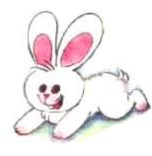
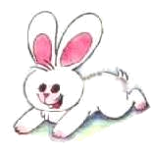
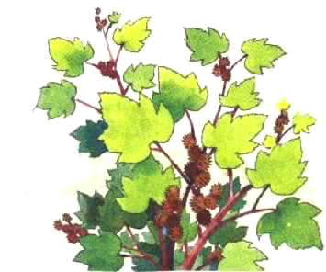
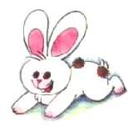
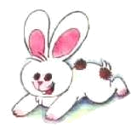

Slide 8
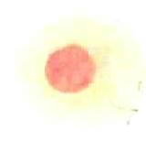
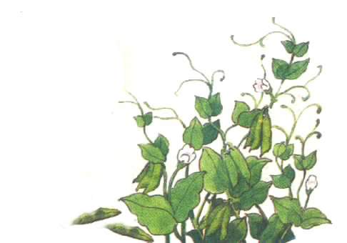


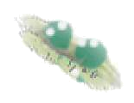

Slide 9
填 空:
苍耳妈妈为孩子准备了（ ）， 孩子（ ）离开妈妈。
带刺的铠甲
挂住动物皮毛
豌豆妈妈为孩子准备了（ ）， 让孩子（ ），豆荚炸开，孩子（ ）离开妈妈。
豆荚
晒在太阳底下
蹦着跳着

Slide 10
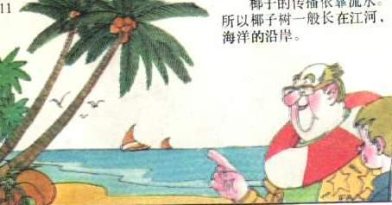
椰子长在海办，靠水的流动传播种子

Slide 11
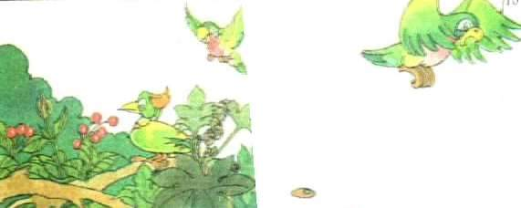
樱桃靠吸引小鸟觅食果实传播种子

Slide 12
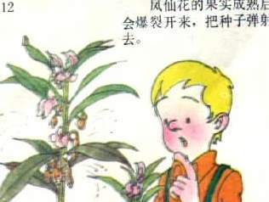
凤仙花靠什么传播种子？

Slide 13

小朋友，你知道哪些植物妈妈传播种子的办法？

